Slide 1

Università degli studi di Salerno
Corso di Laurea in Informatica
Tecnologie Software per il WEB
Project Proposal
“Shoe-MustGoOn”
.
Docente:
Rita Francese
Studenti:
Nome Matricola
SalvatoreAlberti 0512115892
Francesco Pio Contaldo 0512115910
Carmine Detta 0512114401
Lino D’amora 0512113765
Anno Accademico: 2022/2023

Slide 2
INDICE:
Obiettivo del progetto
2. Analisi dei competitor
FootLocker
EScarpe
Nike
3. Funzionalità del sito
Funzionalità lato amministrativo
Funzionalità lato utente
Funzionalità lato guest

Slide 3
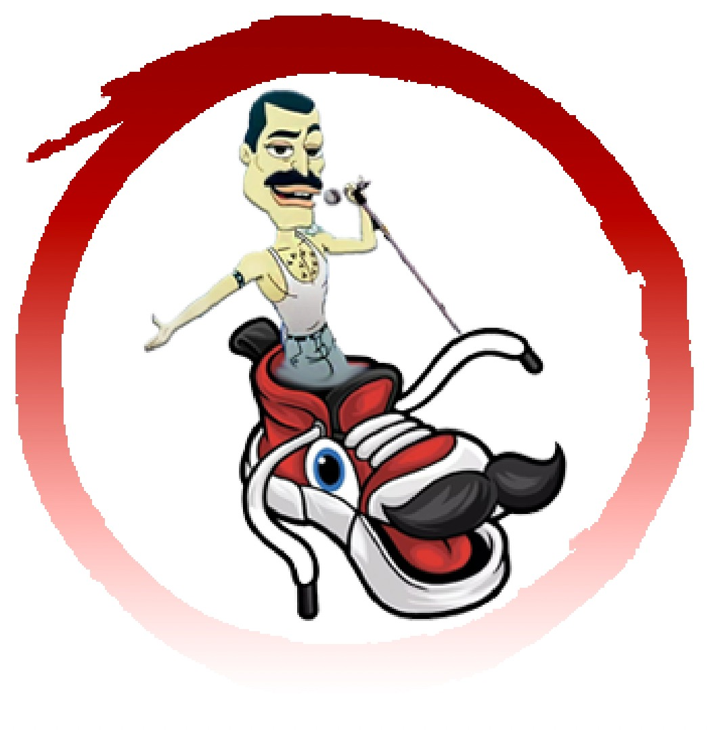
Shoe-MustGoOn
Obiettivo del progetto
Shoe-MustGoOn si propone di diventare un punto di riferimento e-commerce per coloro che vogliono arricchire il loro vestiario con scarpe di genere recell.
L’obiettivo è quello di soddisfare collezioni e gusti riguardanti scarpe recell, rivendute a prezzi modici.

Slide 4
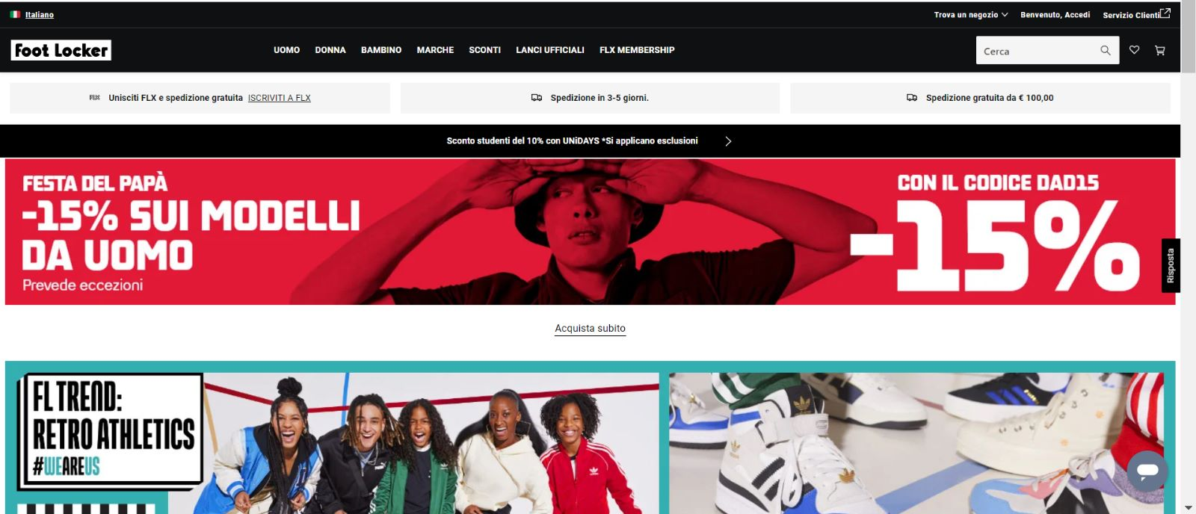
Shoe-MustGoOn
Analisi dei competitor – FOOTLOCKER (https://www.footlocker.it)
FootLocker è un sito statunitense specializzato nella vendita di abbigliamento sportivo, ma soprattutto di calzature.
Permette la spedizione internazionale ed ha negozi anche in Italia.
L’interfaccia del sito è composta da una barra di ricerca sul lato destro, vari banner centrali che presentano agli utenti che fanno accesso delle specifiche. Una serie di filtri da inserire per la ricerca e vari aree per accedere direttamente a delle zone del sito.

Slide 5
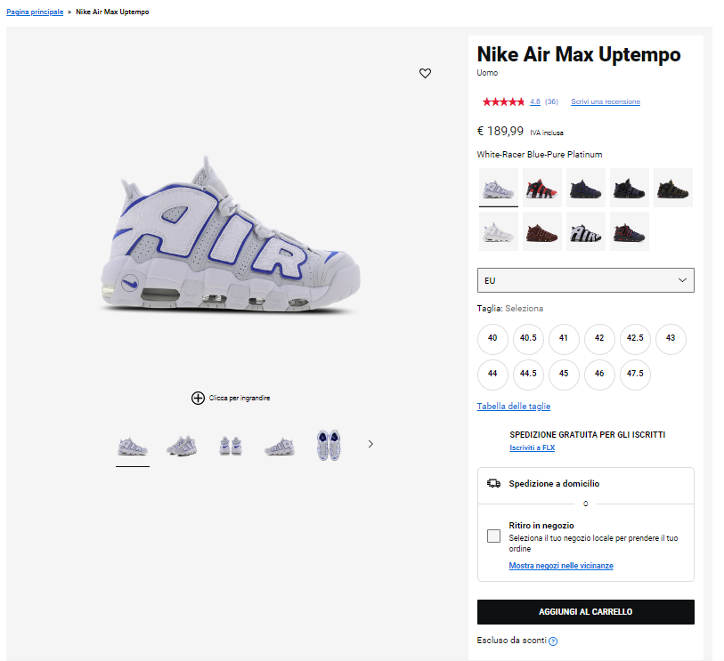
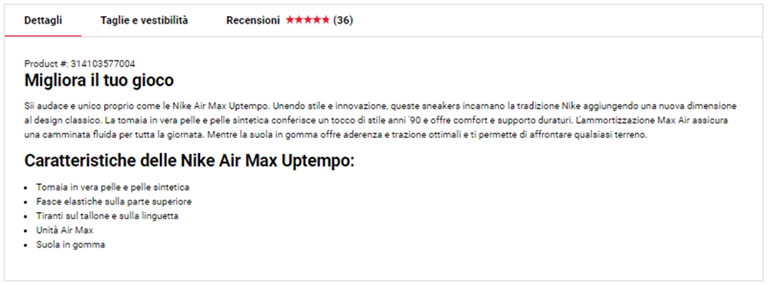
Shoe-MustGoOn
Per ogni prodotto in vendita è presente una pagina con una breve descrizione, le caratteristiche del prodotto e la possibilità di scegliere il colore e la taglia di esso e di aggiungerlo nel carrello una volta selezionato come lo si desidera
Inoltre nel footer del sito troviamo i link alle policy e ai contatti

Slide 6
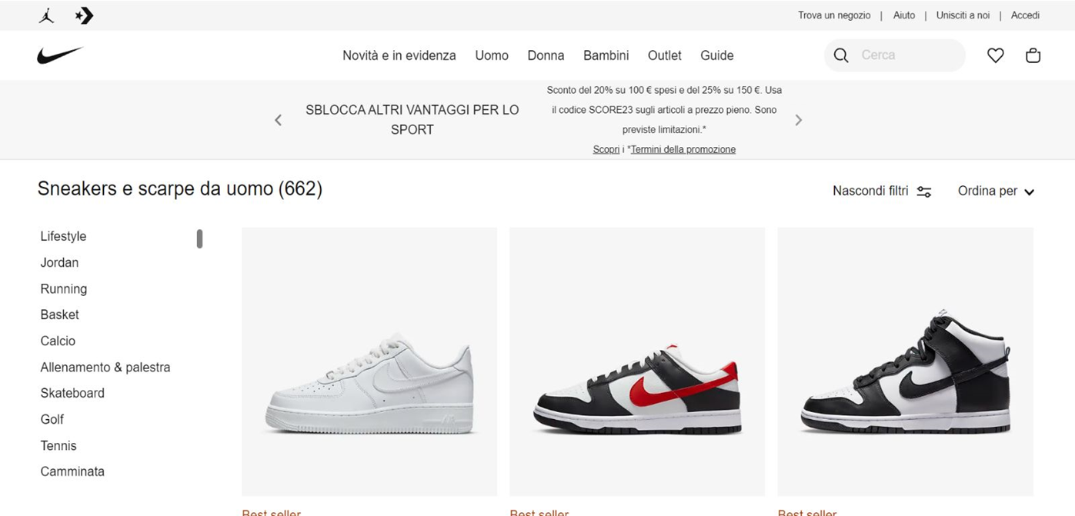
Shoe-MustGoOn
Analisi dei competitor – NIKE, (https://www.nike.com/it)
Nike è un sito di una multinazionale statunitense che produce calzature, abbigliamento e accessori sportivi.
Permette la spedizione internazionale ed ha negozi anche in Italia.
L’interfaccia del sito è composta da una barra di ricerca in alto sul lato destro, sul lato sinistro è presente il logo, e sono vari banner centrali che presentano agli utenti che fanno accesso delle specifiche.
Inoltre sulla sinistra sono anche visualizzate le categorie di scarpe più acquistate.

Slide 7
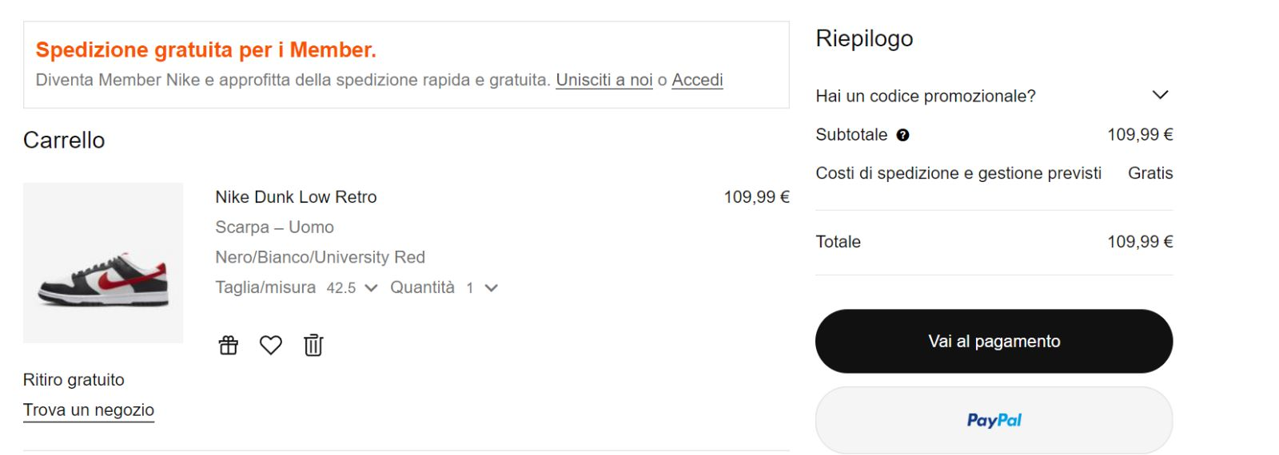
Shoe-MustGoOn
E’ possibile aggiungere ogni prodotto all’interno del carrelo anche in questo sito;
Dove è possibile visualizzare un riepilogo sull’ordine da effettuare (Sia il totale che le caratteristiche della scarpa che è stata aggiunta nel carrello).
L’acquisto è possibile effettuando il login, effettuando il quale è possibile avere una spedizione rapida e gratuita oppure fa guest

Slide 8
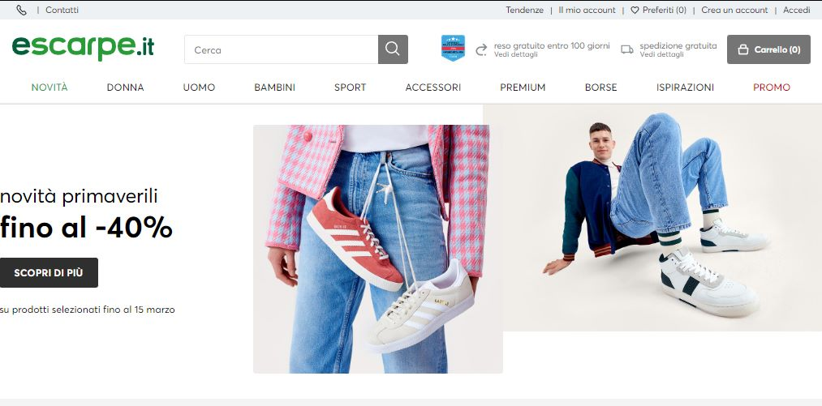
Shoe-MustGoOn
Analisi dei competitor – ESCARPE.IT, (https://www.escarpe.it)
Escarpe.it è un sito italiano che offre l’accesso ad una vasta gamma di calzature e accessori per ogni stagione per donna, uomo e bambino.
L’interfaccia del sito è composta dal loro logo ed un link che porta ai loro recapiti di contatto in alto a sinistra.
Centralmente sono presenti alcuni banner che consentono all’utente si muoversi all’interno del sito ed in alto a destra cliccando sui vari link sarà possibile effettuare l’accesso , creare un nuovo account, visualizzare i preferiti o poter vedere i prodotti in tendenza

Slide 9
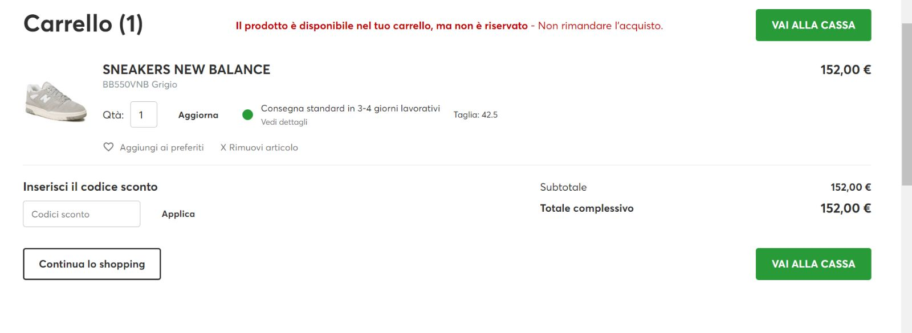
Shoe-MustGoOn
Una volta aggiunto un prodotto all’interno del carrello sarà possibile visualizzare prima di conferma l’acquisto le caratteristiche del prodotto acquistato, i tempi di consegna ed il totale dell’acquisto.
Inoltre sarà possibile anche inserire un codice sconto per l’acuisto dei vari prodotti.
L’acquisto è riservato ai soli utenti che effettuano il login e non anche ai guest.

Slide 10
Shoe-MustGoOn
3. Funzionalità del sito
Funzionalità lato guest:
L’utente non registrato (GUEST) avrà la possibilità di:
Visualizzare il catalogo
Visualizzare il dettaglio di un prodotto
Visualizzare le varie versioni di un prodotto
Aggiungere e rimuovere elementi dal carrello elementi
Registrarsi
Ricercare le varie calzature presenti sul sito
La registrazione è richiesta per la finalizzazione dell’acquisto, e verrà esplicitamente richiesta solo in questa fase.

Slide 11
Shoe-MustGoOn
3. Funzionalità del sito
Funzionalità lato utente registrato:
L’utente registrato avrà la possibilità di:
Finalizzare un acquisto
Richiedere la fattura e scaricarla
Visualizzare la lista degli ordini effettuati
Modificare le due informazioni (Indirizzo di spedizione, mail, password, metodo di pagamento)
Inserire recensioni su prodotti acquistati

Slide 12
Shoe-MustGoOn
3. Funzionalità del sito
Funzionalità lato amministrativo:
Dal punto di vista dell’amministratore, il sito permetterà:
L’aggiunta, la modifica e l’eliminazione degli articoli presenti sul sito (Questo significa che l’admin del sito non necessiterà di conoscenze di programmazione informatica, in quanto potrà avvalersi di questa interfaccia per gestire l’e-commerce.
Gestione ordini (L’amministratore visualizza gli ordini per data e per cliente

